Slide 1
Gli obiettivi
del progetto
Bes delle province
Stefania Taralli
Terni, 22 ottobre 2014

Slide 2
Sommario
Il contesto
Gli obiettivi
La progettazione degli indicatori
La rete
Prima realizzazione
Sviluppi futuri

Slide 3
Il contesto europeo
Studi e documenti di indirizzo sul well-being
Beyond GDP; Europe 2020 (European Commission, 2007, 2010)
“Commissione sulla misura delle performance economiche e del progresso sociale” (Stiglitz, Sen, Fitoussi et al - 2009)
Iniziativa interistituzionale Istat-Cnel (BES 2013)
Studi e documenti di indirizzo sul well-being territoriale
“Europa 2020 per le città e i territori” (Eu COR, 2012)
“How’s life in your region?” (Ocse)
Result oriented programming method (Barca 2009)

Slide 4
Il contesto nazionale
L’Istat lancia un’iniziativa congiunta con il Cnel per la misurazione in Italia del Benessere Equo e Sostenibile. La proposta è individuare nuovi indicatori in grado di offrire una visione condivisa di progresso per l’Italia.
Studio progettuale ‘‘Analisi e ricerche per la valutazione del benessere Equo e Sostenibile delle province’’ inserito nel Programma statistico Nazionale 2011-2013 (PSU – 00003) condotto dall’Ufficio Statistica della Provincia di Pesaro ed Urbino con la compartecipazione metodologia e tecnica dell’Istat.
Nasce il Progetto UrBes con lo scopo di creare una rete di città metropolitane per la sperimentazione e il confronto di indicatori di benessere urbano equo sostenibile.
Estensione dello studio progettuale (accordo Istat-Cuspi) Bes delle province

Slide 6
Le 10 dimensioni analizzate in Urbes:
1. Salute
2 Istruzione e formazione
3. Lavoro e conciliazione dei tempi di vita
4. Benessere economico
5. Politica e istituzioni
6. Sicurezza
7. Paesaggio e patrimonio culturale
8. Ambiente
9. Ricerca e innovazione
10. Qualità dei servizi

Slide 7
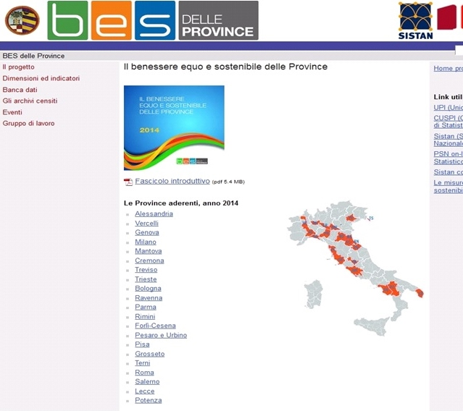
Le 11 dimensioni analizzate in Bes province:
1. Salute
2 Istruzione e formazione
3. Lavoro e conciliazione dei tempi di vita
4. Benessere economico
5. Relazioni sociali 6. Politica e istituzioni
7. Sicurezza
8. Paesaggio e patrimonio culturale
9. Ambiente
10. Ricerca e innovazione
11. Qualità dei servizi

Slide 9
Bes delle Province: gli obiettivi
Misurare stato, livello e dinamiche del Bes della comunità locale
Valutare il contributo dell’azione dell’Ente locale al Bes del territorio
Alimentare e sostenere nel tempo i flussi informativi

Slide 10
La progettazione degli indicatori
Funzionamento dell’Ente locale
funzioni
servizi
progetti
TUEL
Deleghe e trasferimenti
Pianificazione strategica
Analisi normativa, di bilancio, organizzativa
Letteratura sul well-being e sul Bes
Obiettivi dell’azione amministrativa
Dimensioni
del Bes
Misure
del Bes
Altri
indicatori
Indicatori specifici
Banche dati del Sistema Statistico Nazionale
Archivi amministrativi delle Province

Slide 11
La progettazione degli indicatori
Analisi del contesto
Misure del Bes nazionale ©
Proxy degli indicatori del Bes nazionale
Ulteriori indicatori rilevanti per lo specifico contesto territoriale e istituzionale di analisi
Analisi dell’azione dell’Ente locale (indicatori specifici)
Livello dei bisogni
Livello dei risultati
Notes:
Il progetto punta a realizzare un sistema informativo di indicatori che misurino il contributo dell’azione amministrativi al Bes del territorio di riferimento. Tale sistema poiché basato su dati di fonte interna costituirebbe un utile strumento per politici e amministratori e cittadini per valutare l’azione amministrativa in termini di capacità di individuazione dei bisogni e raggiungimento dei risultati.

Slide 12
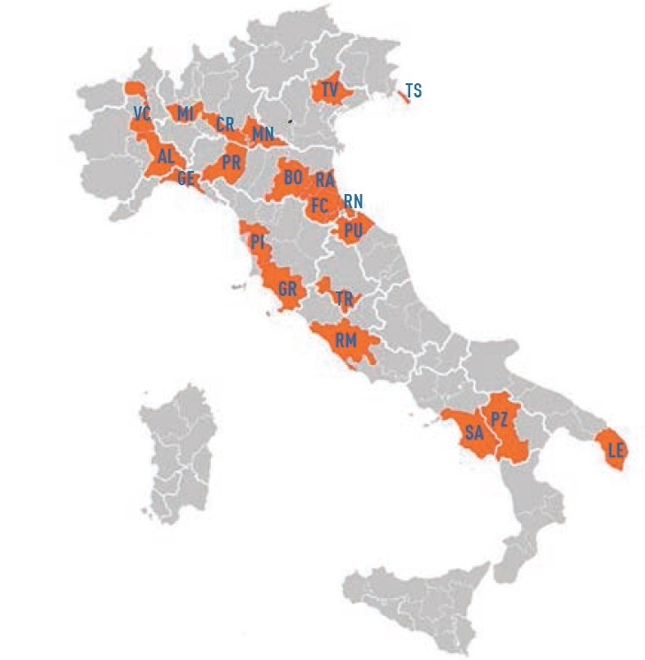
La rete
21 Uffici di statistica provinciali in 13 regioni
17 Sedi territoriali Istat
107 referenti di progetto
Un Comitato di coordinamento nazionale CUSPI-Istat
Un nucleo di supporto tecnico metodologico Istat
13 Gruppi di lavoro territoriali Istat-Province
Per condividere
Indicatori di contesto
Indicatori specifici
Sviluppo della reportistica
Azioni e risultati della diffusione e consultazione a livello locale

Slide 13
Prima realizzazione
88 indicatori per 11 dimensioni
per le 21 province aderenti, le rispettive regioni e l’Italia
Disponibili on-line
Volumi
Metadati
Documentazione metodologica
http://www.besdelleprovince.it

Slide 14
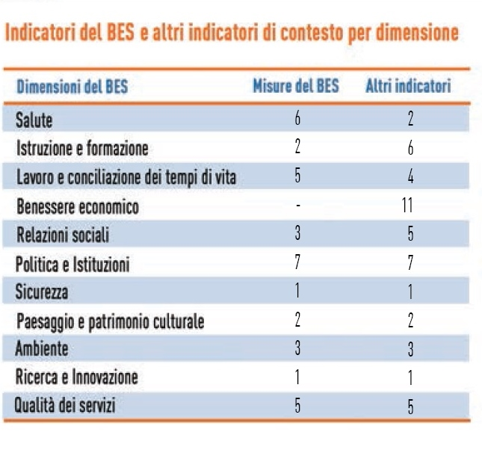
Indicatori proposti

Slide 15
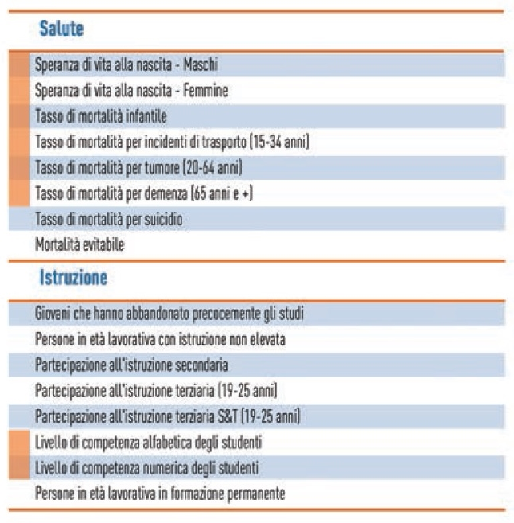
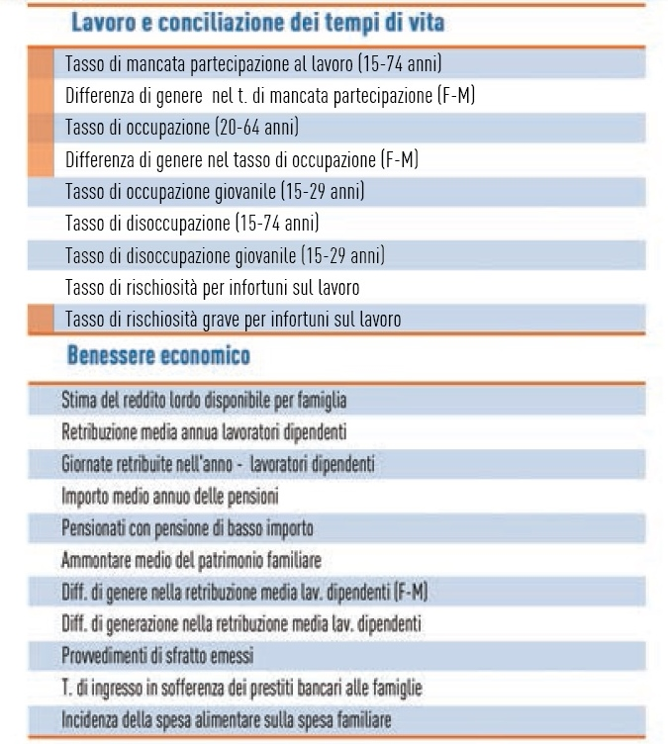
Indicatori proposti

Slide 16
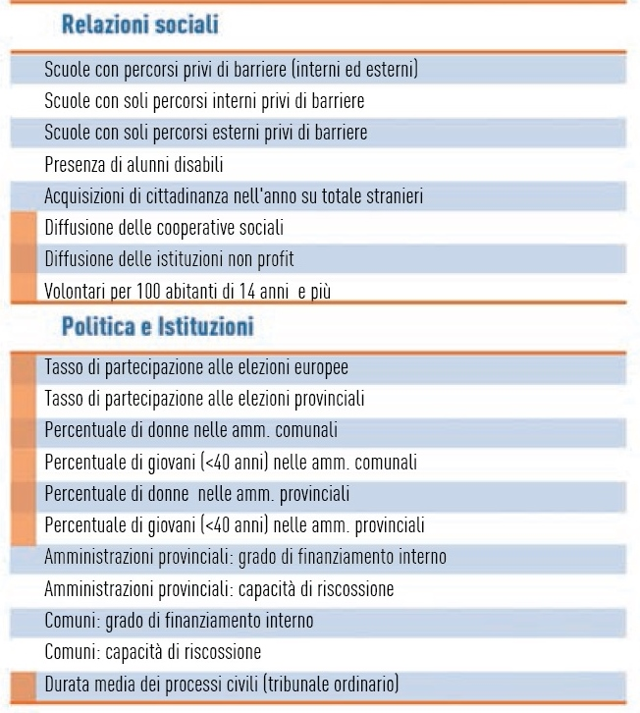
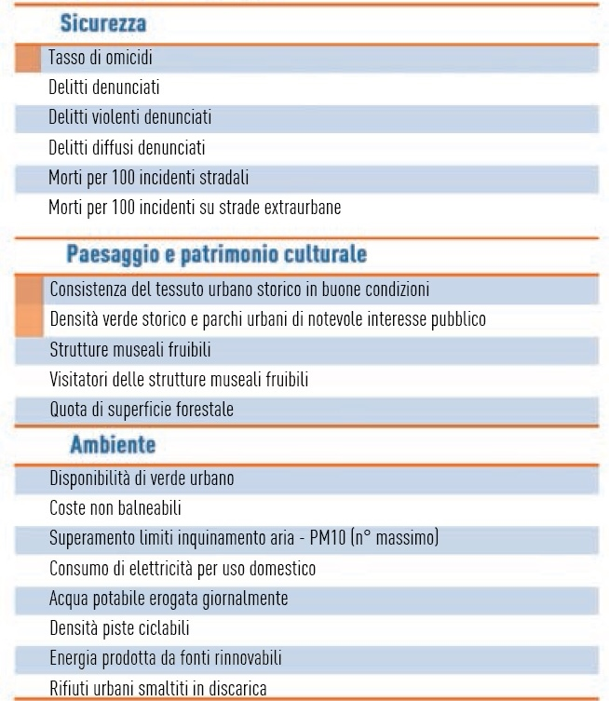
Indicatori proposti

Slide 17
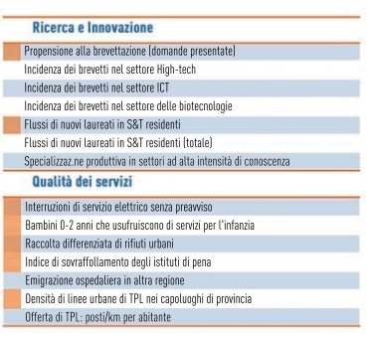
Indicatori proposti

Slide 18
Sviluppi futuri
Analisi temporale del BES del territorio
Analisi tassonomica delle funzioni dell’Ente, calcolo di indicatori specifici
Notes:
Gli indicatori specifici saranno tendenzialmente comuni a tutte le 21 realtà territoriali aderenti al progetto e, qualora il progetto venisse esteso, a tutte le province del territorio nazionale

Slide 19
Sviluppi futuri
Agenda locale
Disegno degli interventi
Confronto fra territori | Confronto nei territori
Misure del Bes e altri indicatori | Indicatori specifici
Valutazione ex-ante
Valutazione ex-post
Apprendimento finale
Rendicontazione
Notes:
I quattro blocchi al centro rappresentano l’architettura del sistema informativo (contenuti e reporting). Alcune componenti sono ancora da implementare. Le ellissi indicano le 4 principali fasi del «ciclo di policy», che possono avvalersi delle informazioni fornite dal sistema informativo
Una vera rendicontazione sociale deve basarsi su un’accurata analisi del contesto di riferimento e, soprattutto, mettere il luce la rilevanza e l’appropriatezza degli interventi. Le misure del Bes e gli altri indicatori pubblicati consentono non solo di realizzare profili di BES (e monitorarli nel tempo) ma anche di effettuare analisi di benchmarking territoriale. Queste informazioni possono essere utilizzate per indirizzare l’azione pubblica (ex ante) e valutarne gli esiti (ex post) anche se in maniera indiretta ed aggregata, descrivendo in termini di BES le caratteristiche del contesto in cui si situa l’azione prima e dopo l’intervento. L’analisi tassonomica del funzionamento dell’Ente ha indagato appunto le connessioni con il Bes a livello di dimensioni
Gli indicatori specifici sono stati individuati a seguito della analisi tassonomica del funzionamento degli Enti e, una volta verificata la fattibilità nella rete di progetto, costituiranno una base informativa tendenzialmente comune a tutte le Province. Gli indicatori specifici sono utilizzati per maggiori approfondimenti, in quanto corrispondono al livello delle azioni, dei risultati e del concreto funzionamento dell’Ente. Possiamo insomma definire “indicatori specifici” tutti gli elementi utili per descrivere l’azione dell’Ente in relazione al Bes del territorio.
Misure del Bes, altri indicatori di contesto e indicatori specifici sono moduli interdipendenti:
Il profilo di Bes può già trovare applicazione ex ante nella definizione dell’agenda locale e degli interventi
Il monitoraggio del Bes del territorio e degli altri indicatori di contesto nel tempo possono fornire informazioni utili per la valutazione finale (apprendimento)
La rendicontazione richiede gli indicatori specifici per essere realizzata
Indicatori di contesto e specifici concorrono a definire il Bilancio di BES della Provincia, che consente la valutazione delle policy tenendo insieme il contesto di riferimento e le possibilità di intervento dell’Ente locale.

Slide 20
Sviluppi futuri
Il BES delle Province può essere un ‘’ponte’’ tra statistica e politica
Un Sistema Informativo Statistico sul BES del territorio può contribuire a far crescere le capacità di rendicontazione sociale degli Enti locali
In questo spazio gli Uffici di Statistica provinciali possono agire non solo a servizio della propria amministrazione ma anche degli Enti del proprio territorio
Notes:
L’introduzione del Documento Unico di Programmazione ha generato un crescente bisogno di informazione statistica a supporto dei processi decisionali anche per gli aspetti di rendicontazione e consultazione pubblica che devono essere attivati
Nei DUP di tutti gli EELL si prevede una prima sezione – strategica – volta da individuare le scelte e gli indirizzi generali di programmazione dell’Ente nonché gli strumenti di rendicontazione e le modalità di partecipazione che si adotteranno in merito. L’individuazione degli obiettivi strategici è conseguente a un processo conoscitivo di analisi delle condizioni esterne e interne all’Ente basato sulla valutazione corrente ed evolutiva della situazione socio-economica del territorio di riferimento anche in considerazione dei risultati e delle prospettive future di sviluppo socio-economico. Ma Le “linee guida” ministeriali recitano “ciascun ente locale è incoraggiato ad individuare propri indicatori…”, lasciando un ampio margine di discrezionalità, che spesso si traduce nella produzione di documenti ricchi di informazioni che difficilmente sono ricondotte entro un quadro concettuale unitario che le tenga insieme.
Il progetto Bes delle Province è un tentativo di costruire un set informativo statistico comune agli Enti che possa supportare anche l’elaborazione del DUP entro una matrice concettuale di riferimento capace di fungere da quadro sistematico entro cui collocare strategie, missioni e programmi. Le misure del Bes sono indicatori «normativi» , sono obiettivi di progresso cui tendere, e quindi sono legittimate a questo tipo di utilizzo.

Slide 21
Grazie per l’attenzione!
taralli@istat.it

